Slide 1
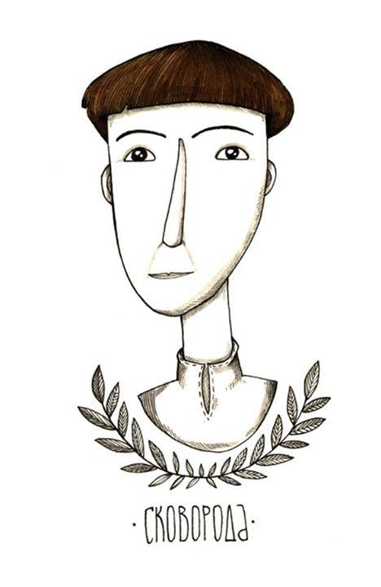
СКОВОРОДИНСЬКИЙ УРОК
У 3-а класі СШ № 244
м. Києва
Життєвий шлях
Легенди
Мудрість у спадок

Slide 2
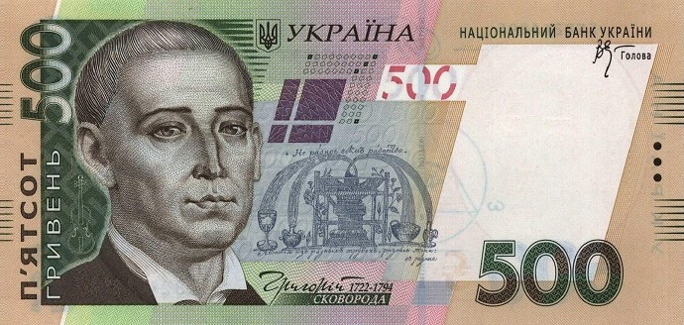
Хто зображений на українській банкноті?

Slide 3
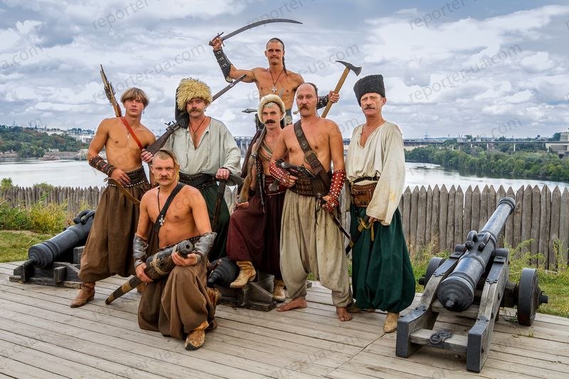
Жив Григорій Сковорода в часи козацтва.
Так виглядали наші славні предки козаки, а якими вони були?

Slide 4
Служили козаки Гетьману, але були вільними.
Жили поселеннями й мали чітко організований устрій.
Керували десятники, сотники, полковники й отамани.
Всі посади були виборними. Обирали на сходах козаків
кращих із найкращих.
Козаки були вправними господарями: і хліб сіяли, й худобу
розводили, зналися на всіх ремеслах – ткацькому, гончарному, ковальському, і зброю робили, й човни будували.
Козаки були сміливими й спритними воїнами і пішими, й кінними. Блискуче володіли зброєю і вогнепальною, і холодною, зналися на оборонній і наступальній стратегії бою.

Slide 5
Козаки були надійними захисниками Вітчизни, боронили рідну
землю від нападу ворогів, які бажали її загарбати. Вони опановували науки і вивчали іноземні мови. Знання та постійні фізичні й бойові тренування були запорукою їх непереможності.
Серед козаків було чимало таких, що володіли надприродними
здібностями. Їх називали характерниками. Вони проходили крізь вогонь і воду. І кулі їх не брали – могли ловити руками й відкидати назад на ворога, з полону вибиралися непоміченими.
Вміли навіювати свої думки супротивнику, і тоді вороги злісно билися зі своїми соратниками, не усвідомлюючи цього.
Могли бачити на відстані й віщувати майбутнє, розуміли мову птахів і звірів, зналися на лікувальних та захисних секретах природи.

Slide 6
Козачки були під стать своїм чоловікам: і господарство доглядали, і за зброю могли взятися для власного захисту, коли козаки були в поході.
Нерідко складні спори між чоловіками вирішувала жінка – шанована мати або дружина.
Козаки надавали великої уваги вихованню дітей,
формуванню почуття гідності, поваги й вдячності.
Змалку вчили грамоті, й навичкам робіт по господарству, долучали до тренувань військової спритності й фізичної витривалості. Вчили любити й розуміти природу,
а також володіти енергією думки.

Slide 7
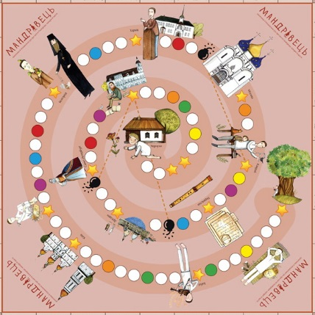
Життєвий шлях
Григорія Савовича Сковороди
(1722-1794)

Slide 8
Народився Григорій
3 грудня 1722 року в сотенному містечку Чорнухи, що на Полтавщині.

Slide 9
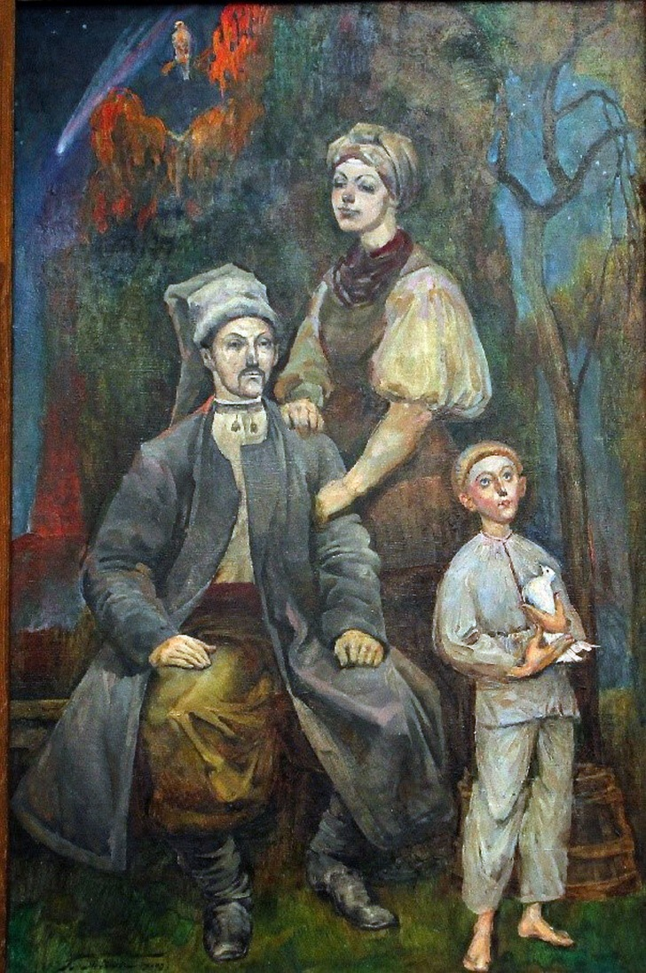
У козацькій родині Сави та Пелагеї Сковородів.
Гриць змалечку виявив хист до навчання, а ще мав чудовий голос і охоче співав у церкві на кліросі.

Slide 10
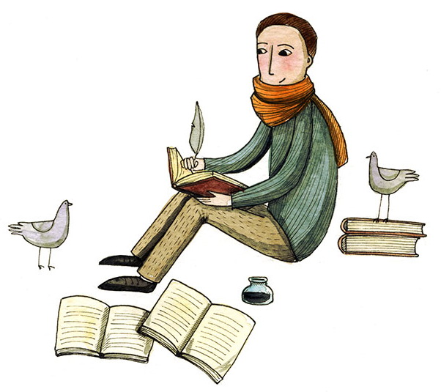
У 12-ти річному віці Григорія відправили вчитися до Києва.
Був кращим учнем Могилянської академії. Опановував мудрість прадавніх і сучасні науки.

Slide 11
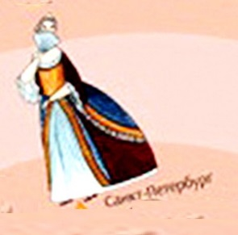
За красивий голос Григорія відібрали до придворного хору цариці Єлизавети. Вчився співати, грати на різних музичних інструментах, опановував нотну грамоту та композиторське мистецтво. Але життя при дворі йому було не до душі…

Slide 12
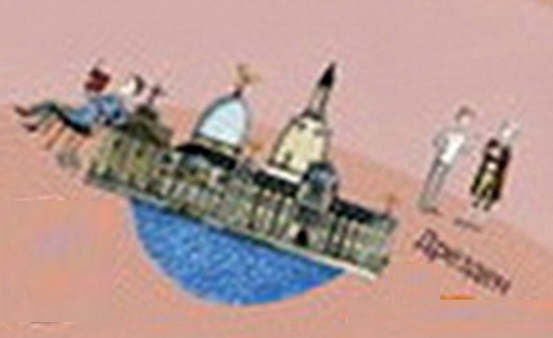
За рівень знань і володіння іноземними мовами (знав 8!) був включений до місії Федора Вишневського. Перебував у Токаї, навідував до різних міст Європи, спілкувався з людьми вченістю відомими.

Slide 13
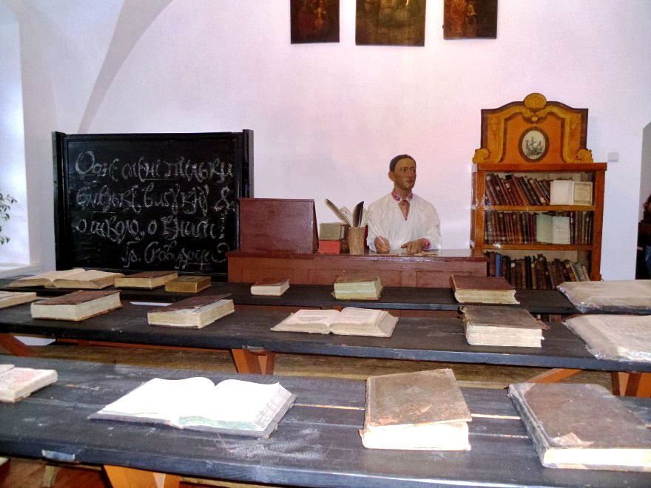
Працював учителем поетики в Переяславському колегіумі. Розповідають, що по суботах з вікон колегіуму доносились дикі крики – то «колежани звітували про успіхи у навчанні». Так різками наказували лінивців за погані оцінки…

Slide 14
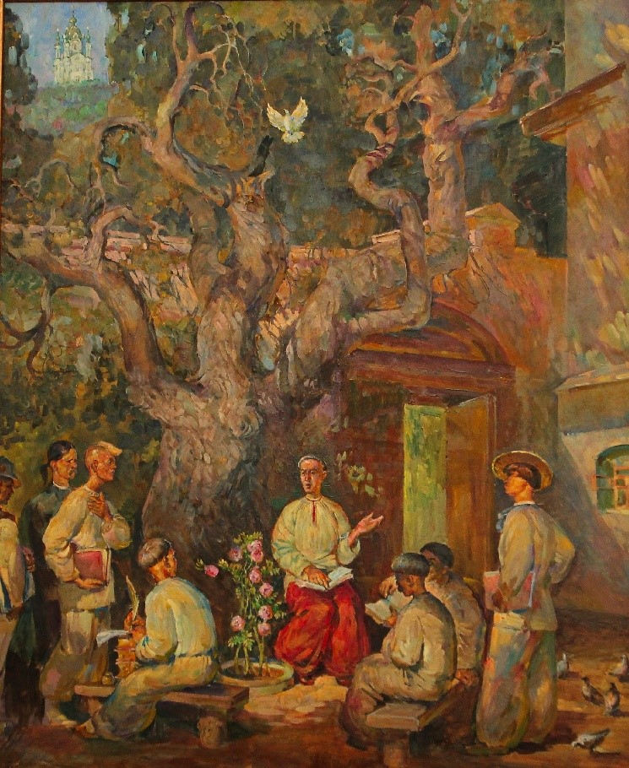
Григорій Савович наказав прибрати з класу відро, де мокли різки, пояснивши, що у його учнів не буде поганих оцінок, бо їм буде цікаво вчитися.
Та ще й підручник поетики склав власний…
Таке волелюбство молодого вчителя не сподобалося керівництву.

Slide 15
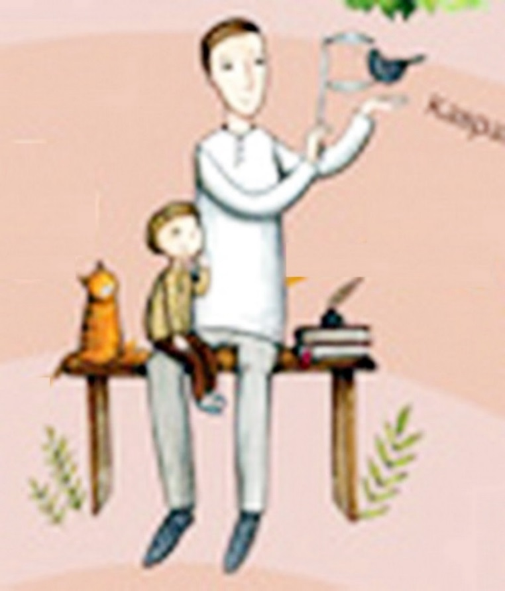
Майже шість років Григорій Савович працював домашнім вчителем у поміщика в селі Каврай.
Панич Василько Томара любив уроки на природі й обожнював свого вчителя. Й вже у зрілому віці писав йому листи сповнені вдячності.

Slide 16
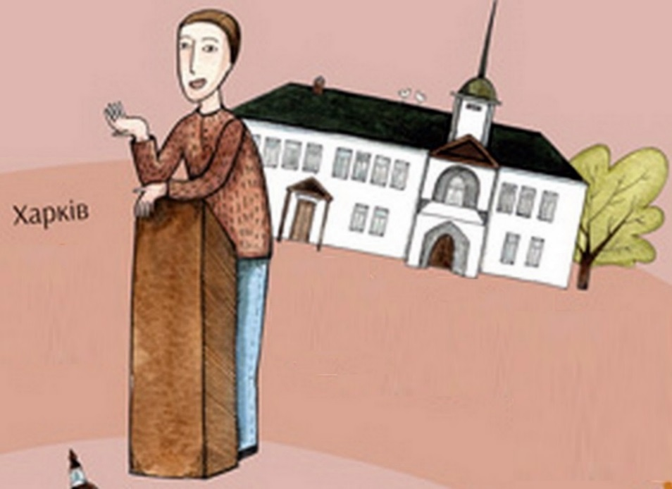
В подальшому Григорій Сковорода деякий час вчителював у Харківському колегіумі. Викладав грецьку мову, добронравіє.
Більшість його учнів стали відомими й успішними людьми. Серед учнів та їхніх батьків Григорій Савович знайшов вірних друзів.

Slide 17
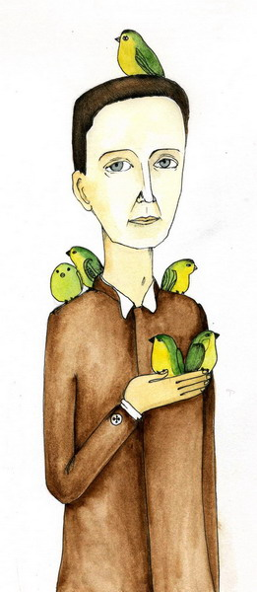
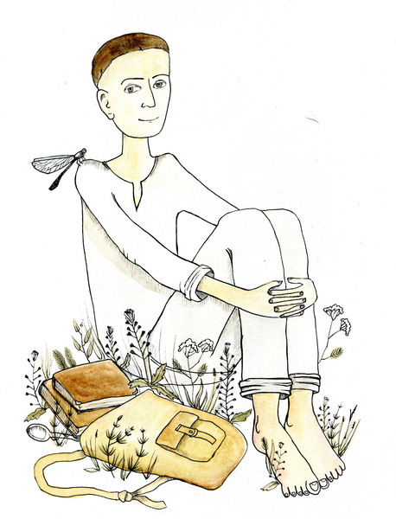
Останні 25 років життя Сковорода мандрував Слобідською Україною.
Жив на пасіках,
навідував до монастирів,
гостював у друзів.

Slide 18
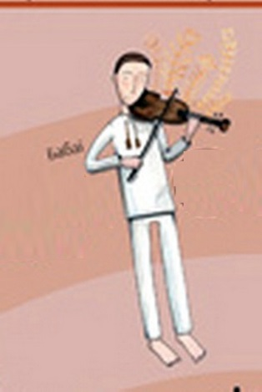
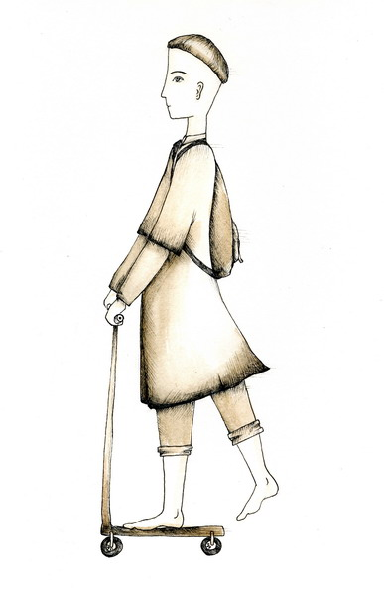
Григорій Савович охоче спілкувався з кобзарями та з простими людьми під час ярмарків.
Писав листи до друзів та улюблених учнів, складав байки, а також створив декілька філософських трактатів.

Slide 19
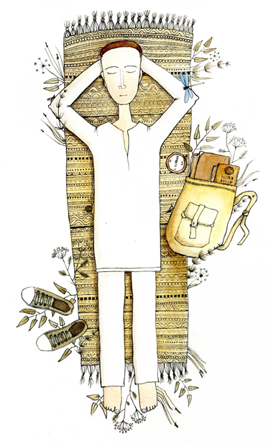
Твори Сковороди подобались людям, їх переписували від руки й розповсюджували серед друзів та знайомих.

Slide 20
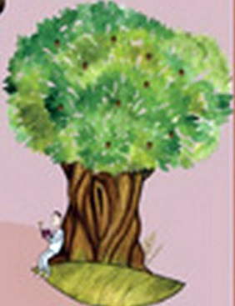
9 листопада 1794 року
Григорій Сковорода закінчив життєві мандри у селі Пан-Іванівка (Сковородинівка), де й був похований.
.

Slide 21
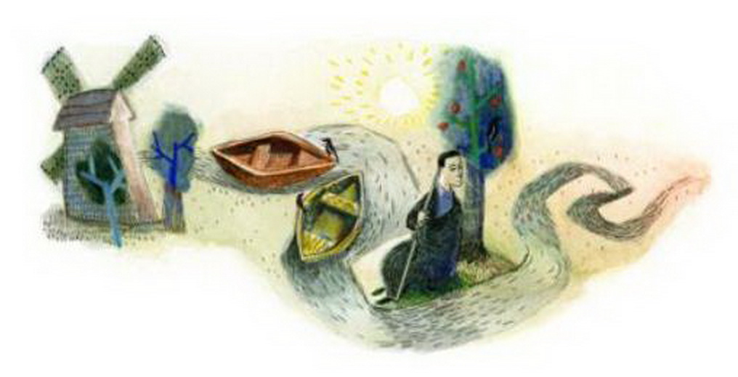

Slide 22
Легенди про Сковороду почали
складати ще за життя Григорія Савовича.
Легенди можна поділити на біографічні,
що описують нібито реальні події з
його життя, та містичні, у яких йдеться
про здатність лікувати, ходити пішки
швидше ніж їздити, допомагати людям
навіть на відстані. Ніби й вогонь його боявся
й дощ не мочив, не дарма ж батько його
був козаком-характерником…

Slide 23
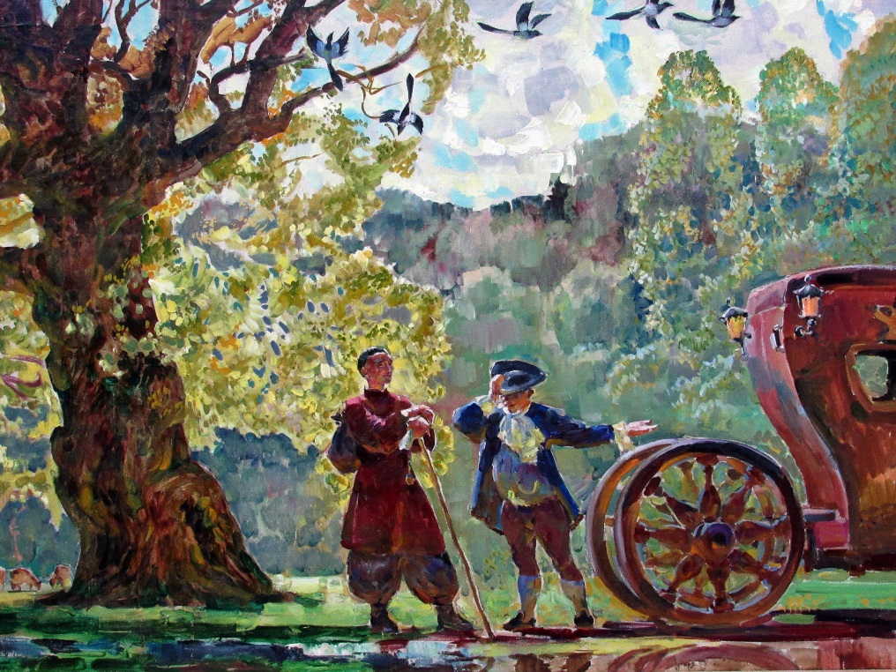
Якось поміщик Тевяшов, зустрівши Сковороду, запропонував підвезти його, адже насувалась злива.
Але Григорій Савович відмовився:
Дякую, не моє то. Та я ще наздожену тебе он там на горбку.
Невдовзі у карети відлетіло колесо. Поки кучер лагодив, поміщик вийшов і побачив Сковороду, який на подив був абсолютно сухий…

Slide 24
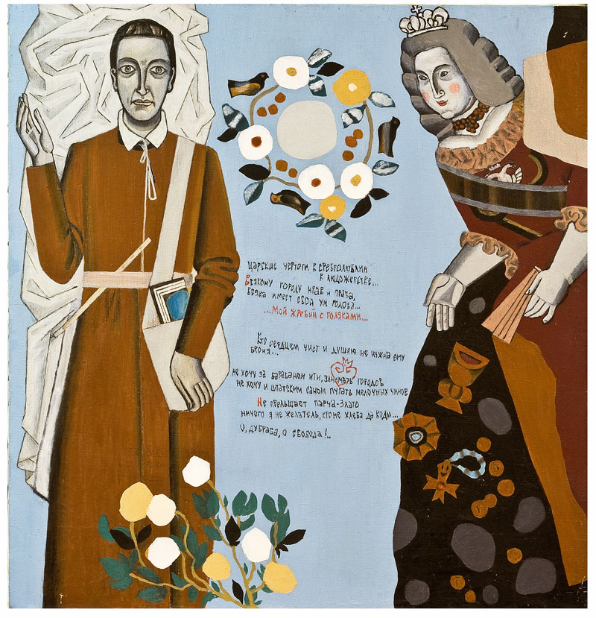
Чимало є легенд про Сковороду та Катерину-ІІ
- Якось Сковорода сидів з пастухом та хлопчиком-підпаском на горбочку, а придворний від імені цариці запросив його жити при дворі. На що Григорій відповів: «Мені сопілка і вівця дорожчі царського вінця…»
- Катерина багато чула про Сковороду й наказала міністрам доставити його до двору. Ті виконали наказ і в очікуванні схилились у поклоні. Один Сковорода стоїть прямо. «А чому ти не кланяєшся цариці, якій вклоняються всі і все?!» - запитала. Григорій відповів: «Так ти ж захотіла мене побачити, а як же зможеш розглянути, як я буду перед тобою зігнутий удвоє?»

Slide 25
Зустрівши Сковороду, який, мандруючи пішки, був дуже засмаглий, Катерина вигукнула: «Що ж ти чорний такий!». Григорій на це відповів:
«Сковорода чорна – та млинці випікає білі…»
Є легенди містичні:
- Сковорода був за столом у знайомого, раптом встав підійшов до вікна і почав виливати вино з бокалу. Його запитали: «Чи не сподобався напій?». «Та ні, я мав загасити пожежу…» А на ранок господар почув, що на сусідньому хуторі загорілася хата, й ніби якісь сили небесні загасили її, тільки дах постраждав трохи.
- Сковорода прибув до Києва на деякий час погостювати, та раптом зазбирався йти, сказав, що йому тут важко дихати. Через декілька днів у місті сталася нашесть чуми…
- Відома легенда, що Сковорода знав день своєї смерті. Сам вирив могилу й встелив листям. Потім помився, вдягнувся у чисте, ліг на лаву і відійшов у Вічність…

Slide 26
Мудрість у спадок
- Не той дурний, хто не знає, а той, хто знати не хоче
- Не розум від книг, а книги від розуму створились.
- Перш ніж вчити інших, маєш багато вчитися сам.
- В собі самому шукай справжніх благ.

Slide 27
- Більше думай і тоді вирішуй.
- Добрий розум, робить легким будь-який спосіб життя.
- Прагни вершину і матимеш середину.
- З усіх утрат втрата часу найтяжча.
- Без ядра горіх ніщо, так само, як і людина без серця.

Slide 28
Григорія Сковороду знають у світі. Вивчають його мудрі твори, які актуальні й сьогодні, присвячують йому вірші й дослідницькі труди, пишуть картини й встановлюють пам’ятники.
Творча спадщина видатного сина України стала надбанням Вічності.

Slide 29
Презентацію підготувала Людмила Рінгіс,
журналіст, керівник клубу «Дорогами до прекрасного» КНЕУ імені Вадима Гетьмана.
Використані ілюстраціями
малюнки Марисі Рудської до гри «Мандрівець»
та картини заслуженого художника України
Генрі Ягодкіна з циклу «Основи».

